Slide 1
HÁZIORVOSOK SZEREPE A DAGANATOK ELSŐDLEGES MEGELŐZÉSÉBEN ÉS SZŰRÉSÉBEN
Tegyük szerethetővé a rákellenes életmódot !
Országos Onkológiai Intézet
2023. október 27.
Rurik Imre
egyetemi tanár, háziorvos
CSALÁDORVOSI TANSZÉK

Slide 2
A keringési és a daganatos megbetegedések közös prevenciója
A primordiális megelőzés lehetne a leghatékonyabb
Petesejt, a mitokondriális működés, metilációs mintázat
Az anya fogantatás előtti életmódja: anyai rizikótérkép, dohányzás, anyai obesitas
Genetikai hajlam daganatos megbetegedésekre (családi anamnézis)
Az anya génkészletében lévő„aktív”gének
Környezetszennyezés
Életmód: stressz, dohányzás,táplálkozás
Születés után: módosítható rizikótényezők, gyermekkor, pubertáskor.
Belép az edukáció, egészségkép, családi mintázat, közösségi hatások, közösségi kényszerek, virtuális közösség: net.
Mobileszközök

Slide 3
Gyermek (házi) orvos
Várandósgondozás, gyermekorvosi tanácsadás
Anyatejes szoptatás
Csecsemő és gyerekkori fejlődés
Szűrővizsgálatok
Vakcináció (gyerekkori kötelező, pneumococcus)
2023/2024-es tanévben is ingyenes a HPV elleni védőoltás a 7. osztályosok számára.
szexuális élet megkezdése előtt Gardasil 9
szülők felelős döntése, iskolavédőnők, iskolaorvosok

Slide 4
Szekunder prevenció §
51/1997. (XII. 18.) NM rendelet
a kötelező egészségbiztosítás keretében igénybe vehető betegségek megelőzését és korai felismerését szolgáló egészségügyi szolgáltatásokról és a szűrővizsgálatok igazolásáról
Amennyiben a biztosított az életkora szerint ajánlott szűrővizsgálat elvégzését kéri, azt az arra jogosult orvos az (5) bekezdésben foglalt kivétellel nem tagadhatja meg.

Slide 5
Életkorhoz kötött szűrővizsgálatok
51/1997 NM rend.
0–4 napos életkorban:
Újszülött hazaadását követő első vizsgálat esetén, valamint 1, 2, 3, 4, 6 és 9 hónapos életkorban:
3. 12 hónapos, szükség esetén 15 hónapos, 18 hónapos, 2 éves, szükség esetén 2,5 éves, 3 éves életkorban és ezt követően 6 éves életkorig évente:
érzékszervek, érzékelés, észlelés vizsgálata (látás, hallás),
g) mozgásszervek vizsgálata: különös tekintettel a lábstatikai problémákra és a gerinc rendellenességeire (tartáshiba, scoliosis),
h) vérnyomás mérése 3–6 éves életkor között,
i) korai fogászati szűrés és gondozás,
j) rizikószűrés az életkörülményekben történő egészségi, környezeti változás esetén.
6–18 év között kétévente
* Az 5 éves korban elvégzendő vizsgálat kiemelkedő jelentőségű az iskolaérettség megítélése szempontjából.

Slide 6
Háziorvosi teendők 21.év
21 éves korban a felnőttkori alapstátusz meghatározása
a) a családi anamnézis adatainak frissítése, különös tekintettel a szülők és a testvérek között a korai életkorban (férfiaknál 55 évnél, nőknél 65 évnél fiatalabbaknál) jelentkező szívkoszorúér-betegségre, érelmeszesedéssel kapcsolatos szélütésre, verőérszűkületre,
b) életmódbeli tényezők (táplálkozási szokások, fizikai aktivitás, dohányzás, alkoholfogyasztás) feltárása,
c) részletes fizikális vizsgálat, testsúly, haskörfogat, testmagasság, testtömegindex meghatározása, vérnyomásmérés,
d) abdominális obesitas (haskörfogat nőknél ≥80 cm, férfiaknál ≥94 cm) esetén a metabolikus szindróma más alkotóelemei (triglicerid-szint, HDL-koleszterin-szint, vérnyomásérték, éhomi vércukorszint) fennállásának a vizsgálata,
e) a 2-es típusú diabetes mellitus szempontjából nagy kockázatú személyeknél (elhízás, a diabetes mellitus családi halmozódása, a kórelőzményben gestatios diabetes) orális glükóz tolerancia teszt elvégzése (éhomi és 120 perces értékek értékelése) vagy ennek kivitelezhetetlensége esetén éhomi és postprandiális vércukorszint meghatározása,
f) a teljes kardiovaszkuláris kockázat felmérése***,
g) vesebetegség szempontjából nagy kockázatú személyeknél (öröklődő vesebetegség familiáris előfordulása, hipertónia, diabetes mellitus stb. fennállása) szérum kreatininszint, a kreatinin clearance becsült értékének a meghatározása**** vizeletvizsgálat (tesztcsíkkal): fehérje- és haematuria meghatározása,
h) a családi kórelőzmény elemzése a 40 éves kor alatt a szülők és a testvérek között előforduló benignus és malignus szolid tumorokra, valamint hajlamosító állapotokra,
i) sztomato-onkológiai vizsgálat, különös tekintettel a parodontosisra, mint ateroszklerózisra is hajlamosító tényezőre, valamint az ajak- és szájüregi rákra hajlamosító állapotokra,
j) látásvizsgálat.

Slide 7
Háziorvosi teendők 21-65 év
21–40 év között
a) ötévente az 1. pont a)–f) alpontjaiban szereplő vizsgálatok ismétlése az 1. pont f) alpontja alapján kis kardiovaszkuláris kockázatú egyéneknél,
b) kétévente az 1. pont a)–f) alpontjaiban szereplő vizsgálatok ismétlése az 1. pont f) alpontja alapján közepes és nagy kardiovaszkuláris kockázatú egyéneknél,
c) kétévente a vesebetegség szempontjából nagy kockázatú személyeknél (hipertónia, diabetes mellitus) szérum kreatininszint meghatározása, vizeletvizsgálat (tesztcsíkkal): mindkét nemben fehérjeürítés, haematuria meghatározása,
d) kétévente sztomato-onkológiai szűrővizsgálat.
40–64 éves kor között
a) ötévente az 1. pont a)–f) alpontjaiban szereplő vizsgálatok ismétlése az 1. pont f) alpontja alapján kis kardiovaszkuláris kockázatú egyéneknél,
b) kétévente az 1. pont a)–f) alpontjaiban szereplő vizsgálatok ismétlése az 1. pont f) alpontja alapján közepes és nagy kardiovaszkuláris kockázatú egyéneknél,
c) kétévente a nagy kardiovaszkuláris kockázatú személyeknél a panaszt nem okozó ateroszklerózis tüneteinek a vizsgálata (a perifériás artériák tapintása és meghallgatása), ultrahangos áramlásméréssel („mini-Doppler”) a boka-kar index meghatározása,
d) kétévente a vesebetegség szempontjából nagy kockázatú személyeknél (hipertónia, diabetes mellitus) szérum kreatininszint, a kreatinin clearance becsült értékének a meghatározása, vizeletvizsgálat (tesztcsíkkal): fehérjeürítés, haematuria meghatározása,
e) kétévente sztomato-onkológiai szűrés,
f) évente mellkas-szűrővizsgálat (tüdőszűrés).
65 éves kor felett
a) az életkorral járó fokozott kardiovaszkuláris kockázat miatt kétévente az 1. pont b)–e) alpontjaiban szereplő vizsgálatok ismétlése,
b) kétévente a panaszt nem okozó ateroszklerózis tüneteinek a vizsgálata (a perifériás artériák tapintása és meghallgatása), ultrahangos áramlásméréssel („mini-Doppler”) a boka-kar index meghatározása,
c) kétévente a vesebetegség szempontjából nagy kockázatú személyeknél (hipertónia, diabetes mellitus) szérum kreatininszint, a kreatinin clearance becsült értékének a meghatározása, vizeletvizsgálat: fehérjeürítés, haematuria meghatározása,
d) kétévente sztomato-onkológiai szűrés,
e) évente az érzékszervek vizsgálata,
f) évente mellkas-szűrővizsgálat (tüdőszűrés).

Slide 8
CV Kockázati csoportok
Nagy kockázat: a 10 éven belül vagy a 60 éves életkorra előrevetítve várható, kardiovaszkuláris okból bekövetkező, halálozás valószínűsége a SCORE táblázat alapján ≥5%, 2-es típusú diabetes mellitus, mikro- vagy makroalbuminuriával járó 1-es típusú diabetes mellitus fennállása, egyéb kockázati tényezők súlyos foka: összkoleszterin-szint ≥8 mmol/1 vagy LDL-koleszterin szint ≥6 mmol/l vagy vérnyomás ≥180/110 Hgmm vagy testtömegindex 40 kg/m².
Közepes kockázat (SCORE ≥3–<5%): hypercholesterinaemia és további 2 vagy több, de nem súlyos fokozatú kockázati tényező fennállása. Kis kockázat (SCORE <3%): hypercholesterinaemia és még 1 kockázati tényező jelenléte.
**** A becsült kreatinin clearance értéke (ml/min): férfiaknál: [140–életkor) testtömeg (kg)]/0,8 x szérum kreatinin (μmol/l); nőknél az eredményt 0,85-tel meg kell szorozni.

Slide 9
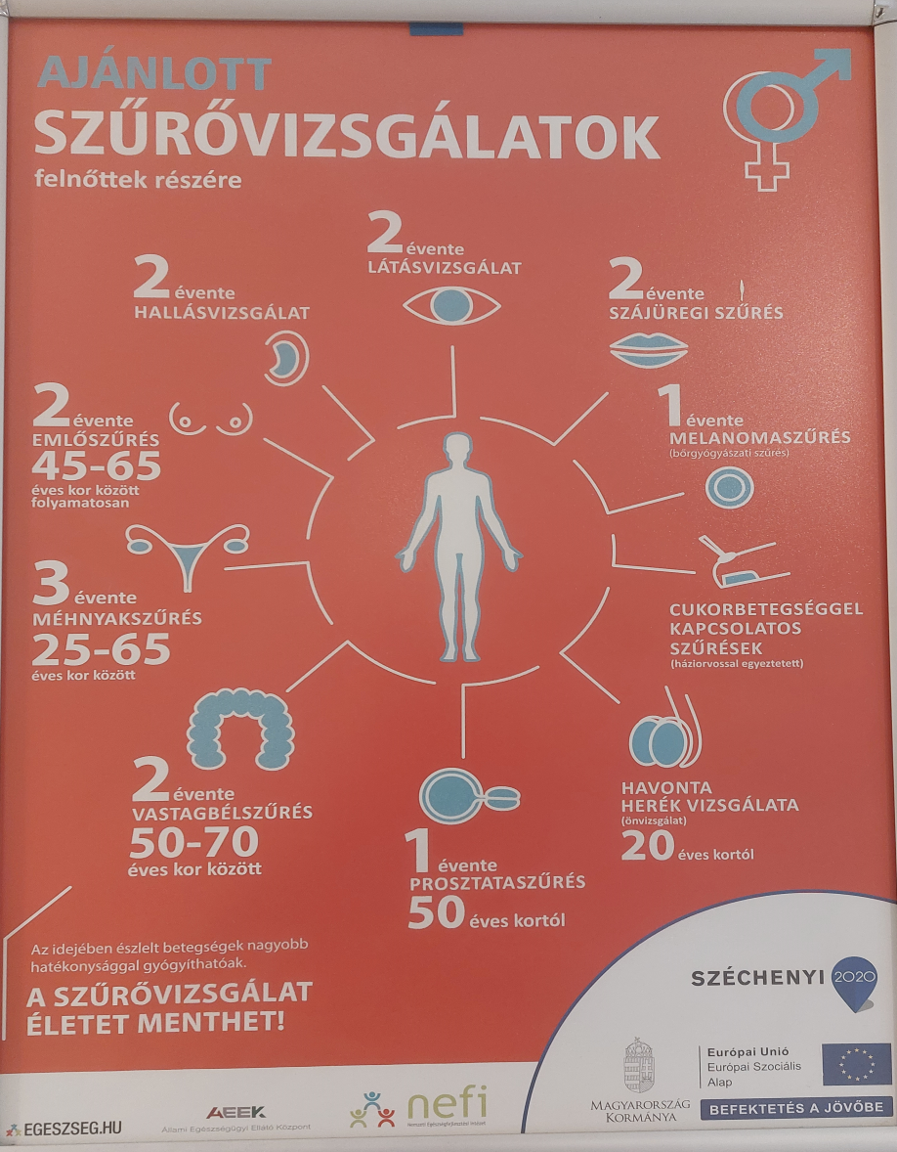
BETEGTÁJÉKOZTATÓ KÓRHÁZBAN

Slide 10
Népegészségügyi célú, célzott szűrővizsgálatok
25 és 65 év között népegészségügyi céllal egyszeri negatív eredményű szűrővizsgálatot követően
háromévenként méhnyakszűrés, különös figyelemmel a méhnyakelváltozások sejtvizsgálatára (citológia)
45 és 65 év között népegészségügyi céllal kétévenként az emlő lágyrész röntgenvizsgálatán alapuló emlőszűrés (mammográfia)

Slide 11
Emlőszűrés
Három pillér
Az emlők önvizsgálata
Fizikális emlővizsgálat -szakorvos
Az emlők lágyrészének röntgenvizsgálata (mammográfia)
Az ultrahangvizsgálatot a mammográfiás szűrést kiegészítő vizsgálatként alkalmazzák
Magyarországon és az Európai Unióban az Egészségügyi Világszervezet (WHO), valamint a Nemzetközi Rákellenes Unió (UICC) ajánlásait fogadják el mértékadónak, mely szerint a mammográfia 45-65 év között kétévenként indokolt, 65 év felett pedig évente ajánlott.
A népegészségügyi célú célzott (szervezett) méhnyakszűrés 2003-ban indult Magyarországon az Egészségügyi Világszervezet (World Health Organisation – WHO) ajánlása alapján
A szűrést 2009-ig csak a járóbeteg nőgyógyász szakorvosai végezték,
eltérően Európa legtöbb országában a kenetvétel a képzett szakdolgozók feladata.
A korabeli nőgyógyász lobbi + kolposzkópia

Slide 12
Szervezett szűrővizsgálatok 2003-6
Méhnyak
Csekély eredmények a halálozásban
Általában kedvezőtlen tapasztalatok a megjelenésben meghívólevél: 2.000.000
szűrővizsgálaton megjelent: 96.000 5%
Nagy megyénkénti szórás: 2,2-18,3%
Mammográfia (ugyanezen ciklusban)
országos lefedettség (45-65 év) 25,9 - 53,4 %
a szűrőrendszer legnagyobb problémája az alacsony megjelenési arány
méhnyak: hagyományok,
mammográfiánál: új módszer, tradíciók nélkül
Kovács A, Döbrössy L, Budai A, Boncz I, Cornides Á.
A népegészségügyi méhnyakszűrés helyzete Magyarországon 2006-ban. Orv Hetil 2007;148:534-540
Méhnyakrák miatti országos halálozás
1970 | 498
1975 | 536
1980 | 669
1985 | 639
1990 | 602
1995 | 546
2000 | 481
2001 | 539
2002 | 513
2003 | 465
2004 | 493

Slide 13
Méhnyakszűrés 2007
Lefedettség (%) valamennyi korosztályban
00 | 01 | 02 | 3év | 03 | 04 | 05 | 3év
16,2 | 15,5 | 15,4 | 31,3 | 16,3 | 16,4 | 16,8 | 32,9
Szervezett szűrés (%) 45-64 éves nők
00 | 01 | 02 | 3év | 03 | 04 | 05 | 3év
22,3 | 22,1 | 22,0 | 48,9 | 23,4 | 23,6 | 24,3 | 52,6
Különbségek megyék
között
szervezett szűrés
beindulásaután: átszűrtség
érték-emelkedés
Bács-Kiskun - 0,12
Jász-Nagykun-Szolnok + 0,02
Hajdú-Bihar + 0,33
Nógrád + 0,95 Békés +5,46
Somogy +5,42 BAZ +7,69
Boncz I, Sebestyén A, Döbrössy L, Kovács A, Budai A, Székely T.
A méhnyakszűrés részvételi mutatói
Magyarországon OH 2007;148:2177-2182
Lefedettség (%) eltérés korcsoportonként
15-19 | -24 | -29 | -34 | -39 | -44 | -49 | -54 | -59 | -64 | -69
30 | 62 | 63 | 66 | 59 | 53 | 50 | 47 | 38 | 28 | 20

Slide 14
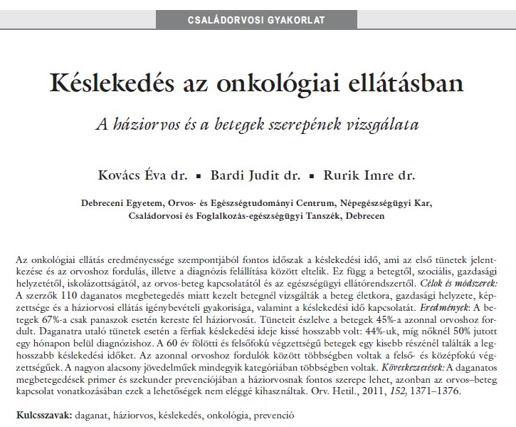
OH
2011

Slide 15
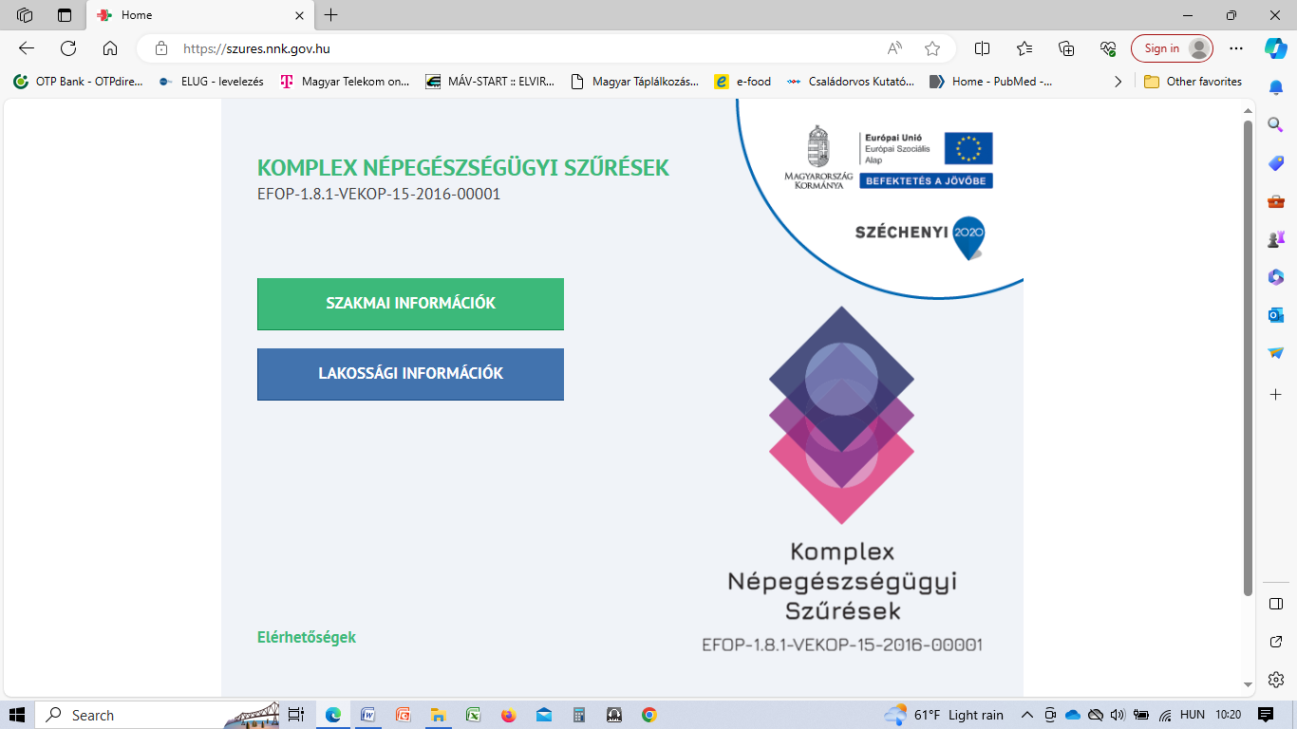
Vastagbélszűrés 2009-
Not Found
The requested URL /szuresiportal/home/szakma.html was not found on this server.
htpps://szures.nnk.gov.hu

Slide 16
Egyéb fontos szűrési tevékenységek
Csontsűrűség mérés
Bőrvizsgálat
Tüdőszűrés 40 éves kor fölött évente, fiatalabb korban 2-5 évente ajánlott
Az alacsony dózisú CT-vizsgálattal (LDCT) végzett tüdőrákszűrés igazoltan csökkenti a tüdőrák mortalitását a dohányos rizikócsoportban. Jelenleg folyó HUNCHEST-2 vizsgálat
Jogszabályban rögzítetten a területi védőnői ellátás keretében is biztosítottá vált rendelkező 25-65 év közötti nő.
A szűrésre jogosultak a 3 éves szűrési ciklus alatt postai úton névre szóló meghívólevelet kapnak.

Slide 17
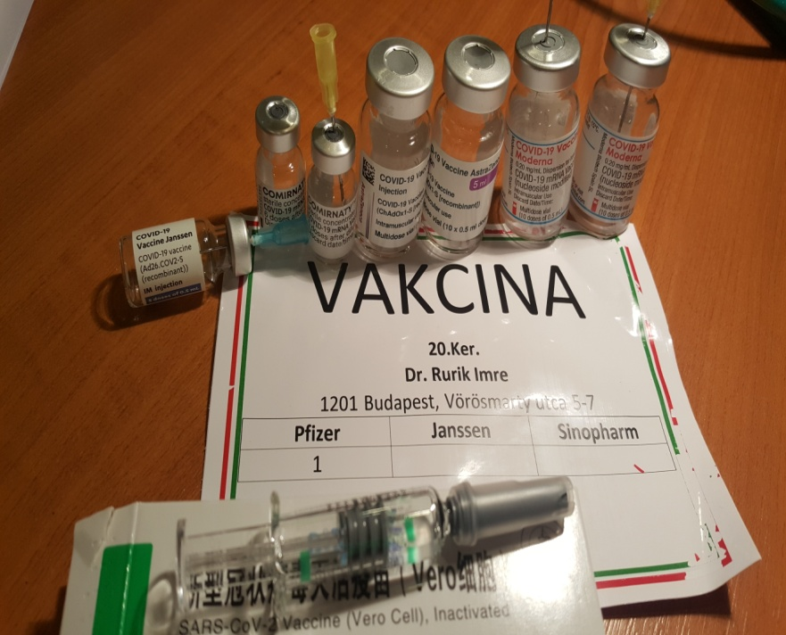
A háziorvosok által beadott COVID oltások száma összesen: 2021-2023
+ oltásszervezés
 | Összes beadott oltás | Összes beadott oltás hsz | %
2021 | 15 231 779 | 5 688 281 | 37,34
2022 | 1 506 142 | 573 560 | 38,08
2023 | 18 505 | 6 871 | 37,13
 | 16 756 426 | 6 268 712 | 37,41

Slide 18
43%

Slide 19
48,5%

Slide 20





Háziorvostan szakvizsgát tett orvosok: 929
 | DE | PTE | SE | SZTE
2010 | 46 | 32 | 41 | 71
2011 | 38 | 39 | 50 | 64
2012 | 32 | 26 | 31 | 65
2013 | 40 | 25 | 54 | 48
2014 | 29 | 28 | 45 | 47
2015 | 22 | 20 | 12 | 24
összes: | 207 | 170 | 233 | 319

Slide 21

Háziorvostan 777
 | Debrecen | Pécs | Semmelweis | Szeged | egyéb | Összes
2016 | 33 | 18 | 29 | 17 | 8 | 105
2017 | 44 | 17 | 36 | 21 | 10 | 128
2018 | 37 | 18 | 45 | 23 | 4 | 127
2019 | 36 | 20 | 33 | 16 | 6 | 111
2020 | 25 | 17 | 26 | 15 | 17 | 100
2021 | 25 | 12 | 35 | 28 | 5 | 105
2022 | 20 | 23 | 31 | 17 | 10 | 101
Összes | 220 | 125 | 235 | 137 | 60 | 777
forrás: OKFŐ, 2023

Slide 22
Összefoglalva
Primér prevenció
Iskola, egészségértés, egészségnevelés, MÉDIA FORRÁSOK !!!
Szekunder prevenció szintjei
Van jogszabály és módszertani leírás
2003-tól koordinált, szervezett szűrések -szerény eredmények
Állami projektek, Széchényi 2020 –”befektetés a jövőbe” (EFOP)
Projektek helyett - direkt költségvetési FORRÁSOK !!!
Hiányzó háziorvosi koordináció és adatáramlás (EESzT)
Praxisközösségek (??!!) kihasználatlan lehetőségei

